Slide 1
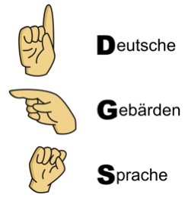
Begrüßung
Käthe-Kollwitz-Schule
Langenselbold
Deutschland

Slide 2
Hallo/ Tschüss!

Slide 3
Guten Morgen!

Slide 4
Guten Tag!

Slide 5
Wie geht es dir ?

Slide 6
Gut ☺

Slide 7
Ganz okay.

Slide 8
Naja.

Slide 9
Schlecht☹

Slide 10
Guten Abend!

Slide 11
Gute Nacht!

Slide 12
"The European Commission's support for the production of this publication does not constitute an endorsement of the contents, which reflect the views only of the authors, and the Commission cannot be held responsible for any use which may be made of the information contained therein."
Die Unterstützung der Europäischen Kommission für die Erstellung dieser Veröffentlichung stellt keine
Billigung des Inhalts dar, welcher nur die Ansichten der Verfasser wiedergibt, und die Kommission kann nicht
für eine etwaige Verwendung der darin enthaltenen Informationen haftbar gemacht werden.

